Slide 1
Курсовий проект з дисципліни: «Об’єктно-орієнтоване програмування» на тему: «Бюро знайомств»
Виконав: студент групи 306-ІПЗ
Бригинець Єгор Борисович

Slide 2
ВСТУП
Бюро знайомств – ресурс, користувачі мають змогу знайомитись. Виконання даного курсового проекту передбачає створення програмного засобу для роботи. У курсовому проекті реалізуються: генерація баз даних, пошук даних, збереження даних з можливістю їх повторної обробки, розмежування.
Основною метою виконання курсового проекту є розробка програмного забезпечення для бюро знайомств, Для того, щоб користувачі мали змогу знайомитись з іншими.
Дане програмне забезпечення дозволяє вносити дані, видаляти їх, обробляти та переглядати. У програму можна вносити чоловіка та жінку. Доступна функція перегляду Чоловіків та жінок.

Slide 3
Цілі цього програмного забезпечення:
Для реалізації поставлених цілей система повинна вирішувати такі завдання:
1. Дізнаватись певну інформацію з анкет
2. Назначати зустріч за певною датою
3. Структурність даних що сприяє спрощує роботу з інформацією

Slide 4
Обґрунтування алгоритму й структури програми
Розглянемо визначення функціональності, які повинен виконувати користувач в рамках можливостей, що надаються йому додатком (функції додатку):
1.Ввести дані Жінки або чоловіка.
2.Ввести ідентифікатор анкети.
3.Ввести ім’я.
4.Ввести вік.
5.Ввести положення.
6.Ким ця людина працює
7.Освіта
8.Місце проживання

Slide 5
Сценарії дій користувачів виглядає наступним чином:
Сценарії дій користувачів виглядає наступним чином:
Користувач заносить жінку до списку жінок.
Користувач заносить чоловіка до списку чоловіків.
Користувач переглядає списки чоловіків або жінок.

Slide 6
Сценарії дій користувачів виглядає наступним чином:
Таким чином, можна вести розмову про наявність і застосування двох функціональних блоків і чотирьох екранних форм:
Дані жінки;
Дані чоловіка;
Список жінок;
Список чоловіків.

Slide 7
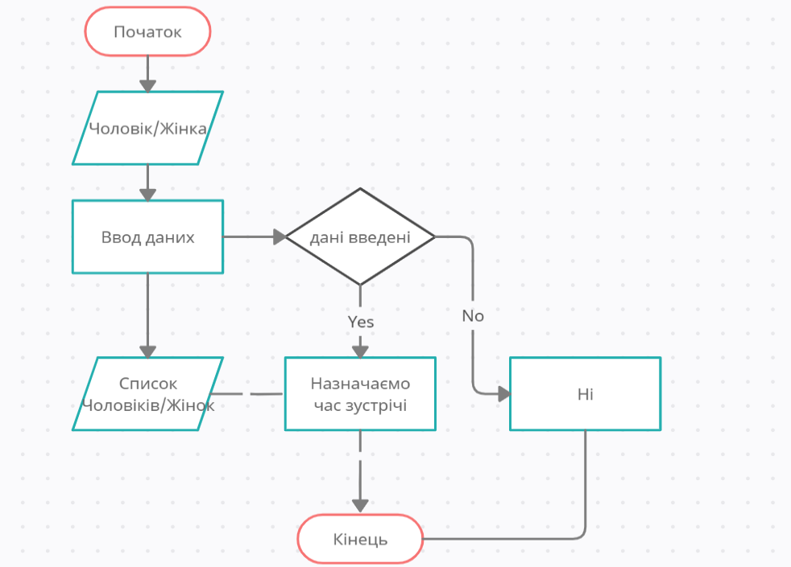
рисунку позначені окремі операції, що виконуються користувачами:
Рисунок 1.1 – Схема навігації

Slide 8
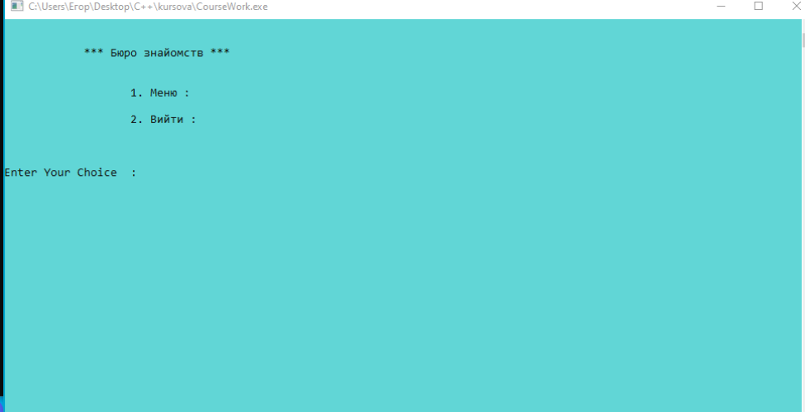
Опис інтерфейсу програми
Рисунок 1.2 – Головне вікно програми

Slide 9
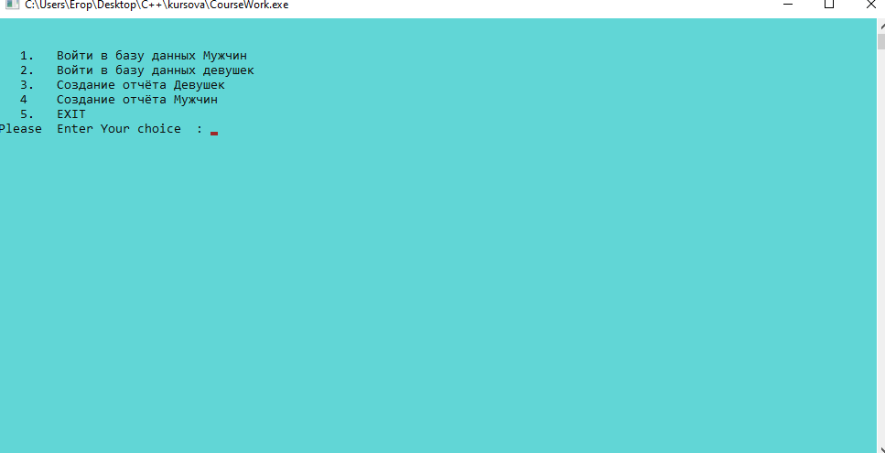
Рисунок 1.3 – Головне меню програми

Slide 10
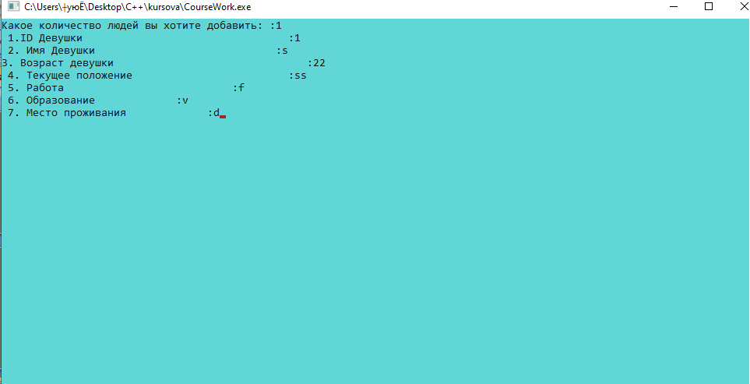
Рисунок 1.4 – Дані про дівчину

Slide 11
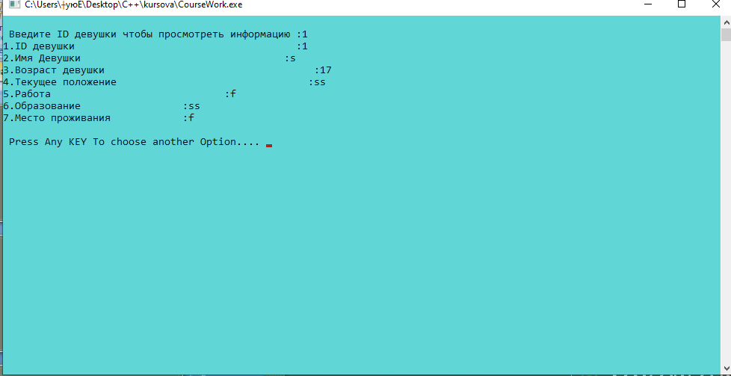
Рисунок 1.5 – Вивід даних про дівчат

Slide 12
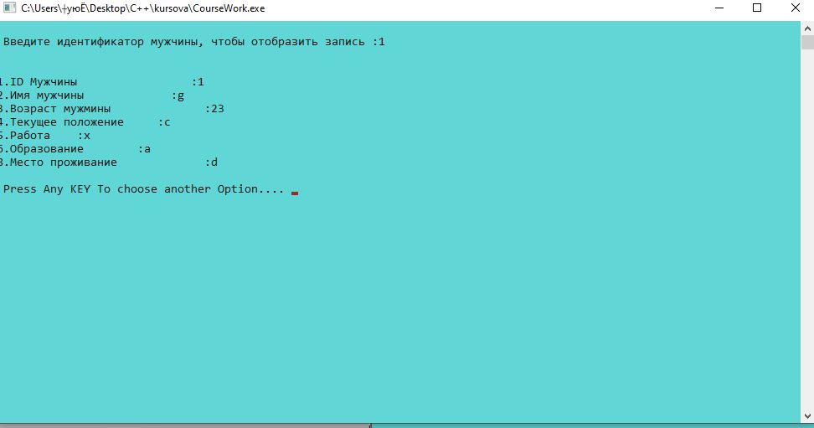
Рисунок 1.6 – Вивід даних чоловіків

Slide 13
Висновок
В роботі з інформацією система вирішує такі завдання, як:
введення даних в програму про дівчину;
введення даних в програму про хлопця;
пошук даних хлопців та дівчат;
видалення даних з системи.
Таким чином, ми можемо стверджувати, що виконуються всі необхідні функції програми, обробка, зберігання та подальше використання даних, які ми вносимо у систему, що допомагає користувачу швидко та легко з ними працювати.
Інтерфейс програми простий та зрозумілий будь-якому користувачу, що набагато полегшує роботу.

